Slide 1
第1章 概述

Slide 2
锲子
一个神话故事，反例
一个历史故事，正例

Slide 3
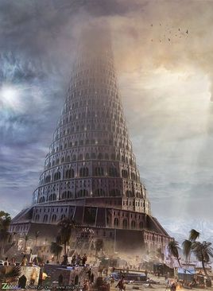
巴比伦通天塔的故事
人类联合起来兴建希望能通往天堂的高塔
为了阻止人类的计划，上帝让人类说不同的语言，使人类相互之间不能沟通，计划因此失败，人类自此各散东西

Slide 4
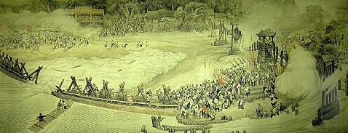
都江堰工程
公元前256年，李冰任蜀郡守，组织民众巧妙地利用岷江出山口处特殊的地形和水势，筑鱼嘴分流，凿宝瓶口引水，修飞沙堰泄洪，在成都平原上穿二江引水行舟溉田，分洪减灾；立石人以观测水位变化，创建了神奇都江堰

Slide 5
这两个故事告诉我们什么？

Slide 6
工程，是需要管理的

Slide 7
成功＝ 科学技术＋项目管理
项目管理的作用
我们的企业要两条腿走路，一个是科学技术，一个是项目管理。
——华罗庚
三分技术，七分管理

Slide 8
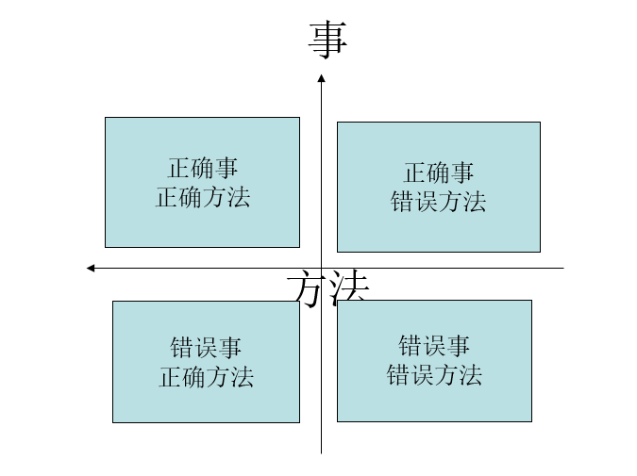
什么是管理？
管理是在特定的环境下，对所拥有的资源进行有效的计划、组织、领导和控制，以便达成既定目标的过程。

Slide 9
我为什么要学习管理？
我为什么要学管理，我只想成为XXX。
管理者存在于每个组织的职能领域；管理技能对想成就事业的人很重要。
我为什么要学管理，那全是常识。
如果管理是常识，那人人都能成为管理者
我们的常识能通过系统的学习大大提高
我为什么要学管理，经验是更好的老师。
可以补充你的经验，可以举一反三

Slide 10
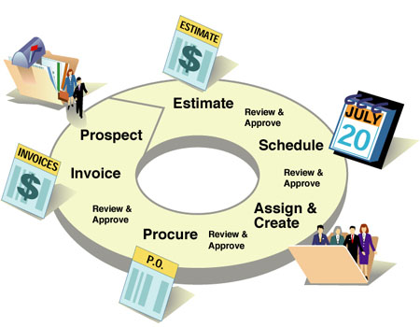
本章内容
1.1 什么是项目管理？
1.2 项目管理的本质
1.3 项目管理基本方法
1.4 项目的生命周期
1.5 项目管理知识体系
1.6 软件项目管理

Slide 11
项目概念
项目是为完成某个独特的产品或服务所做的一次性任务：
目标性，其结果只可能是一种期望的产品或服务。
独特性，每一个项目都是唯一的。
一次性，有确定的起点和终点。
约束性，每一个项目的资源、成本和时间都是有限的。
关联性，所开展的活动是密切相互关联的。
多方面性，一个项目涉及多个相关利益者
不可逆转性。不论结果如何，项目结束了，结果也就确定了。

Slide 12
项目集•项目组合
Program 程序，“项目集”，多个项目构成项目集
Program management，程序管理，通过组织有序、协调的方式来管理多个项目
Portfolio 资产组合，“项目组合”，多个项目集构成资产组合
Portfolio management，资产组合管理，将项目、项目集、资产子组合和业务操作等作为一个组合，以达到业务战略目标

Slide 13
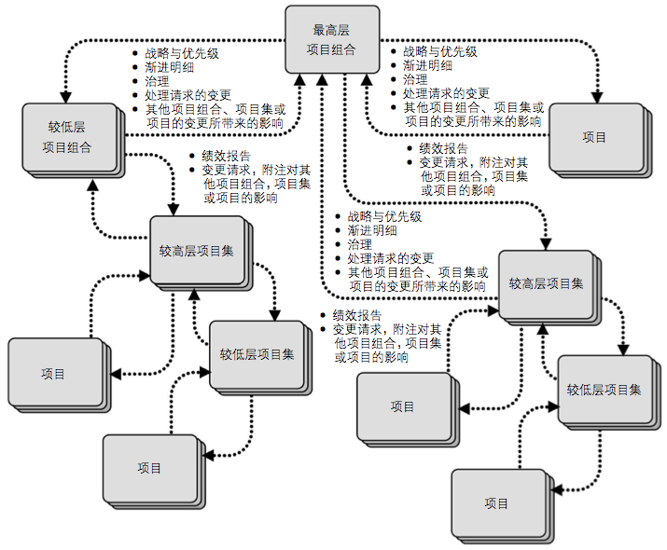
项目•项目集•项目组合三者关系

Slide 14
项目管理
项目管理，是对项目进行的管理，有计划地、有序地、有控制地做事
通过对项目的管理，才能达到项目的目标，才能在时间、资源和成本的限制下完成项目的任务
项目管理是一门有关计划、组织、协调、控制和评价的学科，是管理学和工程学的有机结合

Slide 15
项目管理的定义
PMBOK（Project Management Body of Knowledge，项目管理的知识体系）给出的定义： 项目管理是为了满足项目需求，在项目活动中采用的知识、方法、技术和工具的集合。
PRINCE2给出的定义：项目管理是对项目各个方面的计划、监督和控制，并激励项目的所有参与人员去达到项目的时间、质量、成本、性能等多方面的目标。
DIN 69901 （德国标准组织）给出的定义：项目管理是项目活动中所应用的一系列的任务、技术和工具。

Slide 16
PMBOK
是Project Management Body Of Knowledge的缩写
指项目管理知识体系，是美国项目管理协会（PMI）对项目管理所需的知识、技能和工具进行的概括性描述

Slide 17
PRINCE 2
是PRoject IN Controlled Environment（受控环境下的项目管理）的简称
PRINCE 2描述了如何以一种逻辑性的、有组织的方法，按照明确的步骤对项目进行管理

Slide 18
DIN 69901
Project management - Project management systems - Part 1: Fundamentals
项目管理.项目管理系统.第1部分:基本原则
69901-1-2009，德国标准化学会(DE-DIN)，2009-01

Slide 19
项目管理就是组织实施为实现项目目标所必需的一切活动的计划、安排与控制。

Slide 20
项目管理的构成和约束因素
范围
人
预算
过程
工具
时间
项目管理
质量
目标

Slide 21
项目管理知识体系
美国PMI推出的项目管理知识体系PMBOK，包括10个项目管理知识领域，44个基本的项目管理过程。
英国政府商务部（OGC））出资研究开发PRINCE，基于过程（process-based）的、结构化的项目管理方法，适合于所有类型项目（不管项目的大小和领域，不再局限于IT项目）的易于剪裁和灵活使用的管理方法。
IBM公司的全球项目管理方法（World-wide Project Management method，WWPMM）由4个有机部分组成，即项目管理领域、项目管理工作产品、项目管理工作模式和项目管理系统。

Slide 22
1.2 项目管理本质

Slide 23

1.2 项目管理本质
1.2.1 太多的软件项目失败
1.2.2 失败和管理有着千丝万缕的关系
1.2.3 项目管理的对象
1.2.4 项目管理的成功要素

Slide 24
项目管理本质
任务
Task
质量
quality
进度Schedule
成本
Cost
平衡

Slide 25
项目管理本质的理解
管理对象是项目或被当作项目来处理的运作
管理思想是系统管理的系统方法论
管理组织通常是临时性、柔性、扁平化的组织
管理机制是项目经理负责制，强调责权利的对等
管理方式是目标管理，包括进度、费用、技术与质量
管理要点是创造和保持一种使项目顺利进行的环境
管理方法、工具和手段具有先进性和开放性。

Slide 26
太多的软件项目失败
根据美国国家标准和技术学会2002年的研究，软件错误每年造成595亿美元的经济损失，2/3的项目明显延迟或超出预算，甚至失败
根据Standish的调查数据，在2013年，有24%的软件项目失败
Standish : 美国专门从事跟踪IT项目成功或失败的权威机构

Slide 27

《梦断代码》的太多疑问
为什么做软件那么难？
如果说软件是虽不可见但构筑于物理世界之上的人造物，那么人类为什么不能像造桥筑房那样精确地制造软件？
软件能像乐高积木一样随意组合吗？
软件开发是一种工程还是一种艺术？
人工智能能否超越人类智慧？
长达半个世纪的研究和实践之后，为什么还是很难做到按时、按预算做出计算机软件？
为什么还是很难开发出可靠而安全的软件？
……

Slide 28
《梦断代码》的失败总结
想的太多，总想做大事，把目标定得太高，可谓眼高手低；
过于乐观，无论是领导还是开发工程师，总是设想得太好，实际结果却出乎意料；
用户需求不清楚，不知道自己到底要做什么，所有人员都陷入迷惘；
需求不断变更并且没有人评估变更对项目整体带来的影响；
需求文档不清或者文档过多，产品经理缺乏对产品的构思和描述；
分不清轻重缓急，所有功能一哄而上，项目周期绵绵无期
……

Slide 29
失败和管理的关系
软件项目失败涉及到软件项目研制中的计划制定、进度估计、资源使用、人员配备、组织机构和管理方法等软件管理的许多问题。
如果有很好的项目管理，其中大部分的问题是可以避免的。如果没有良好的项目管理，其中许多问题一而再、再而三地出现，项目难以成功 。

Slide 30
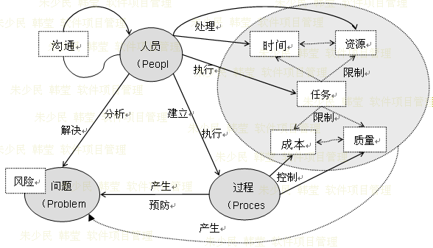
项目管理的对象
People，Process， Problem

Slide 31
项目成功的要素
识别需求，确定项目实施的范围
在项目计划和执行过程中阐明项目干系人各种需求、担心和期望
在项目干系人之间建立、维护和进行积极、有效和协作的沟通
管理项目干系人以满足项目需求、成功地实现项目的交付
平衡各种限制或条件

Slide 32
项目成功的标志
在规定的时间内完成项目
项目成本控制在预算之内
功能特性达到规格说明书所要求的水平（质量）
项目通过客户或用户的验收
项目范围变化是最小的或可控的
没有干扰或严重影响整个组织的主要工作流程
没有改变公司文化或改进了公司的文化

Slide 33
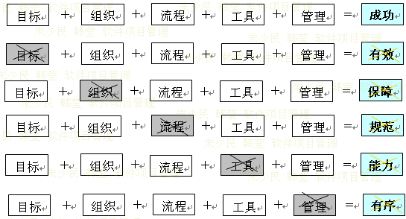
有效项目管理

Slide 34
1.3 项目管理基本方法

Slide 35
项目管理基本方法
项目管理方法可以分为3种，阶段化管理 、量化管理 、优化管理。
阶段化管理 是基本方法，量化管理提高了效率和有效性， 、优化管理获得了持续改进。
阶段化管理 ：将项目的生命周期分为若干个阶段，再根据不同阶段所具有的不同特点来进行针对性的管理。
量化管理 ：针对影响项目成功的因素制定指标、收集数据、分析数据，从而完成对项目的控制和优化。
优化管理：分析项目每部分所蕴涵的知识，不断吸取教训、总结经验，将知识和实践更好地融合在一起，从而对项目的计划、实施办法等进行优化，获得项目的最佳效益。

Slide 36
1.4 项目的生命周期

Slide 37
项目管理阶段
启动
计划
执行
控制
结束
项目准备和启动阶段
项目计划阶段
项目实施和监控阶段
项目验收和总结阶段

Slide 38
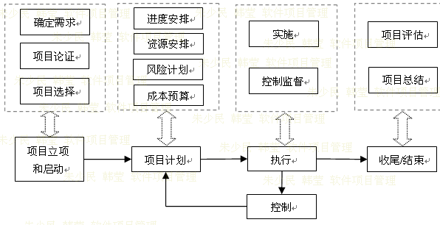
项目生命周期

Slide 39
1.6 软件项目管理

Slide 40
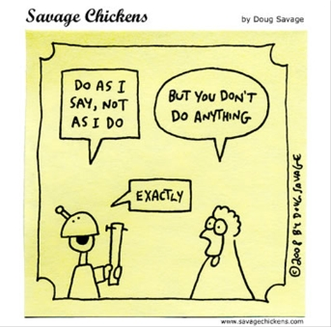
1.6 软件项目管理
1.6.1 软件项目管理的不同之处
1.6.2 软件项目管理的目标和范围
1.6.3 软件项目的分类

Slide 41
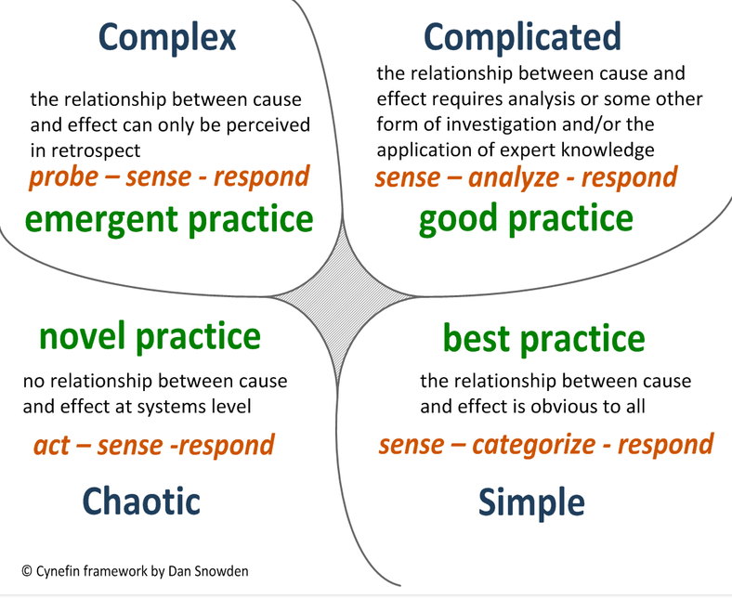
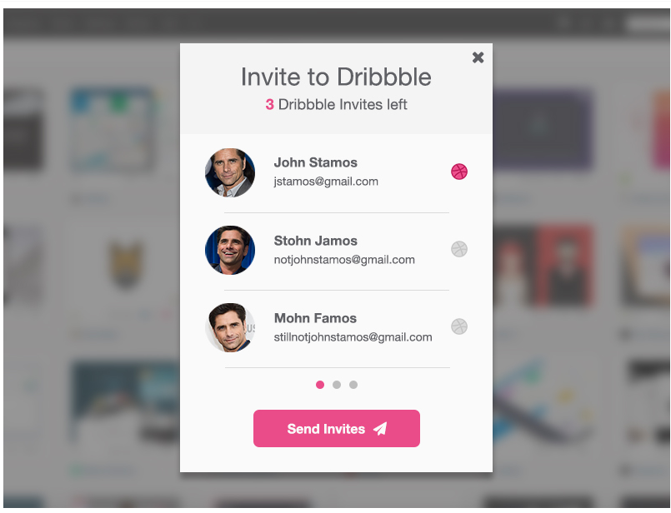
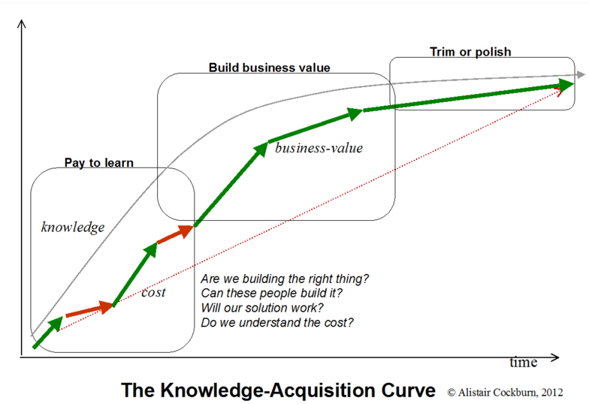
软件项目的特点有哪些？

Slide 42

软件项目管理的不同之处
软件项目是设计型项目
软件过程模型
需求变化频繁
难以估算工作量
主要的成本是人力成本
以人为本的管理

Slide 43
项目角色和职能
角色 | 职 能
项目经理 | 项目的整体计划、组织和控制。
需求人员 | 在整个项目中负责获取、阐述以及维护产品需求及书写文档。
设计人员 | 在整个项目中负责评价、选择、阐述以及维护产品设计以及书写文档。
编码人员 | 根据设计完成代码编写任务并修正代码中的错误。
测试人员 | 负责设计和编写测试用例，以及完成最后的测试执行。
质量保证人员 | 负责对产品的验收、检查和测试的结果进行计划、引导并做出报告。
环境维护人员 | 负责开发和测试环境的开发和维护。
其他 | 另外的角色，如文档规范人员、硬件工程师等。

Slide 44
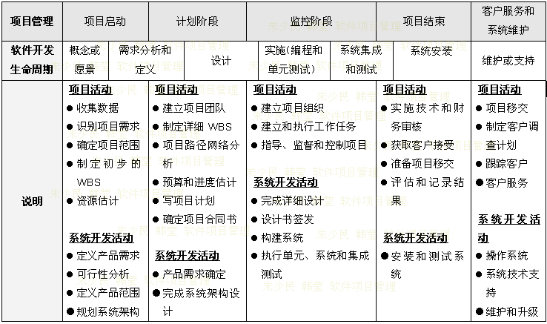
软件项目管理vs生命周期活动

Slide 45
软件项目的分类
按规模划分比较简单，可分为大型项目、中小型项目等。
按软件开发模式划分，可分为组织内部项目、直接为用户开发的外部项目和软件外包项目。
按产品不同的交付类型可分为产品型项目、一次型项目。
按软件商业模式划分，可分为软件产品销售、在线服务两种模式，或者分为随需（on-demand/SaaS）服务模式和内部部署(on-premise/on-Site)模式。
按软件发布方式可分为新项目、重复项目（旧项目），也可分为完整版本、次要版本或服务包(service pack)、修正补丁包 (patch)等。
按项目待开发的产品进行分类，如COCOMO模型中，可分为组织型、嵌入型和半独立型。
按系统架构分，可分B/S、C/S多层结构，也可分集中式系统和分布式系统，或者分为面向对象、面向服务、面向组件等类型。
按技术划分，可分为Web应用、客户端应用、系统平台软件等，也可分为J2EE、.Net 等不同平台之上的项目。

Slide 46
项目规模和新应用的影响
规模大
复杂性高
需求确定
中等风险
复杂性高
需求不确定
高风险
新应用
复杂性低
需求确定
低风险
复杂性低
需求不确定
中等风险

Slide 47
技术和商业模式成熟度的影响
技术成熟度
重复性低
经验丰富
中等风险
重复性高
经验丰富
低风险
商业模式成熟度
重复性低
技术经验不足
高风险
重复性高
技术经验不足
中等风险

